Slide 2
Francúzsko – hl.mesto, ktorá časť E.
Francúzsko –významné osobnosti, motto
Najväčšie mesto Francúzska
Zaujímavosť Francúzska
Čím je známe Francúzsko

Slide 3
Poprehadzuj písmenká, vytvor správny pojem a vysvetli ho.
ILRAO
LAYP
ESANI
OKZRKIA

Slide 4
LOIRA, RHÓNA, ODRA, RÝN
PYRENEJE, FRANCÚZSKE STREDOHORIE, ALPY,KRKONOŠE
Románi, germáni, francúština, člen EÚ

Slide 5
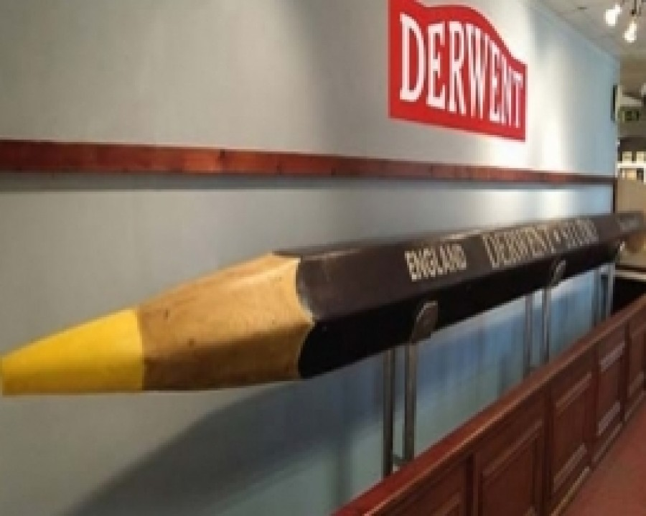
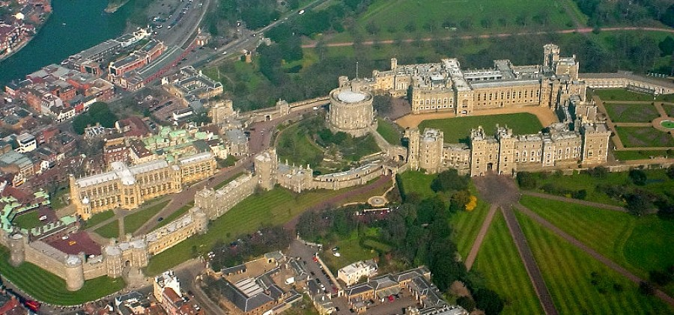
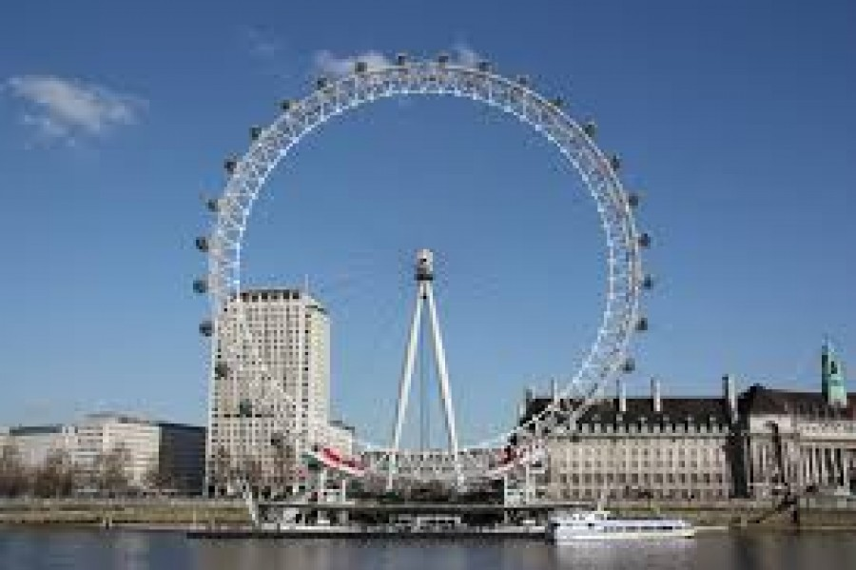

Slide 6
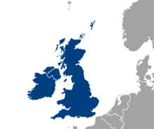
BRITSKÉ OSTROVY

Slide 7
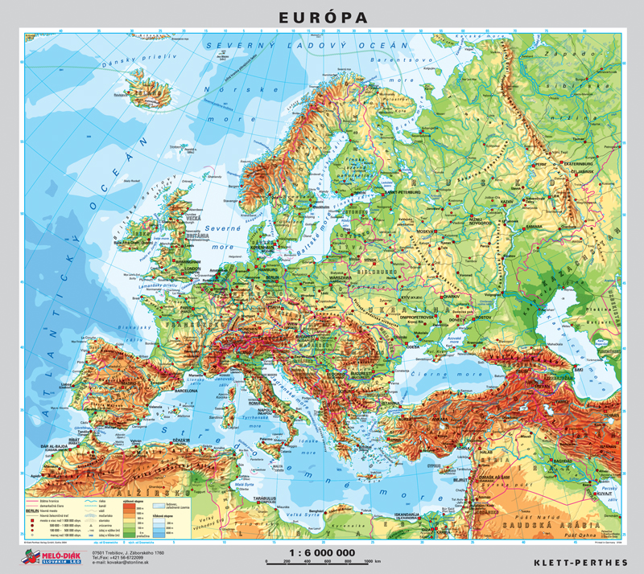
POLOHA

Slide 8
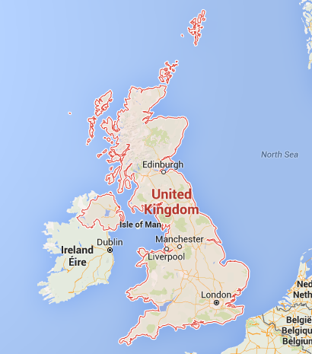
Ktoré štáty:???
SPOJENÉ KRÁĽOVSTVO VEĽKEJ BRITÁNIE A SEVERNÉHO ÍSRKA
ÍRSKO

Slide 9
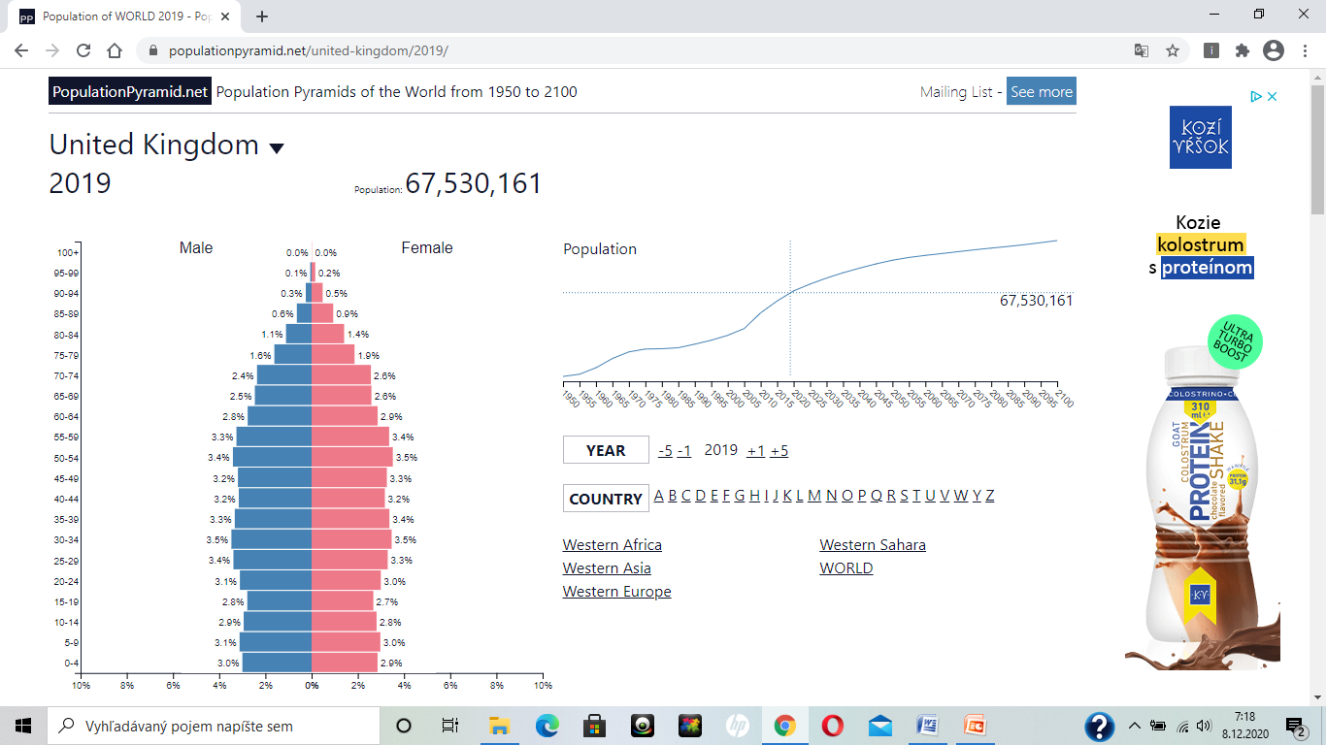
244 tisíc km2
-Londýn
-monarchia (kráľovstvo)

Slide 10
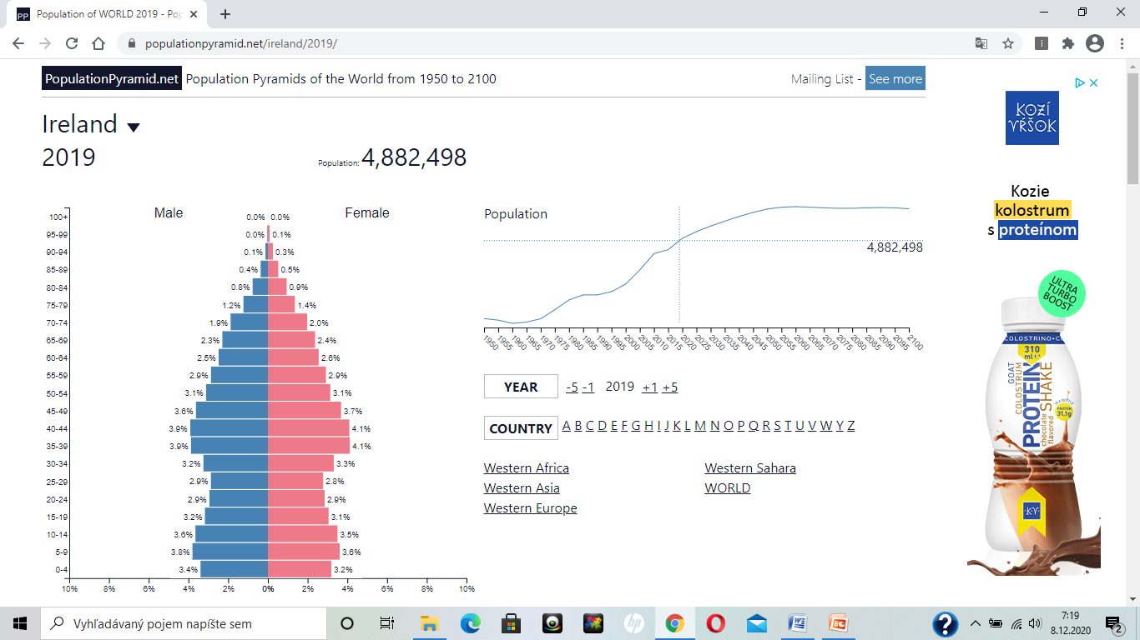
vyše 70 000 km²
-DUBLIN
-republika

Slide 11
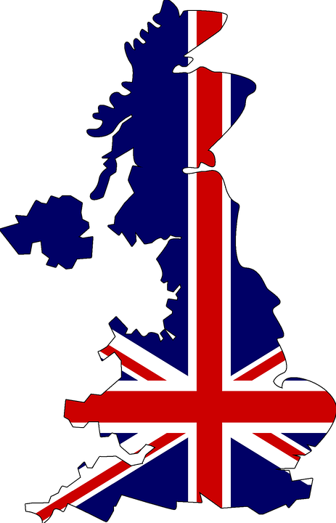
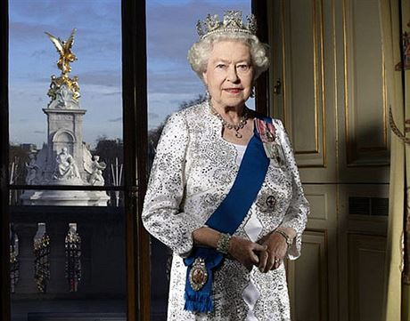

Slide 12
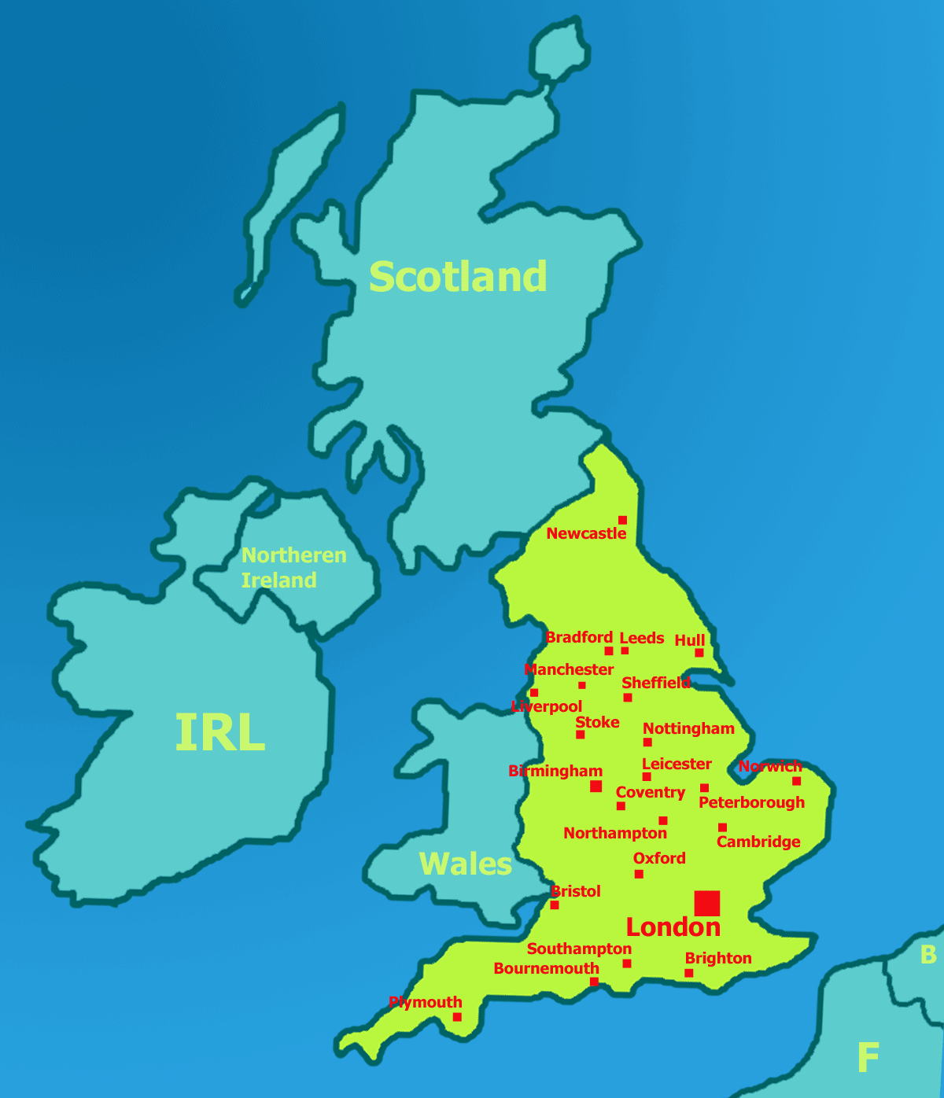
Administratívne členenie
Anglicko

Slide 13
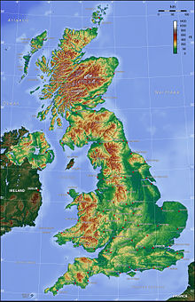
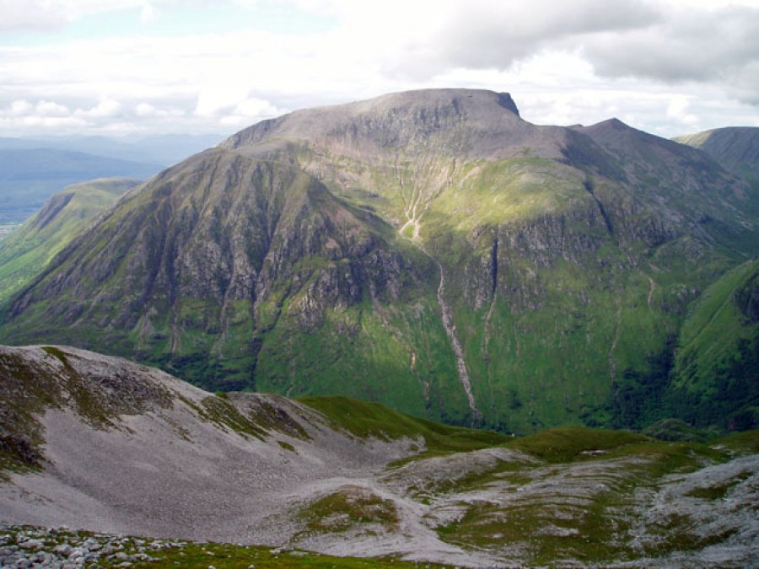
Prírodné pomery
Grampiany
BEN NEWIS
1 343
PENNINSKÉ VRCHY

Slide 15
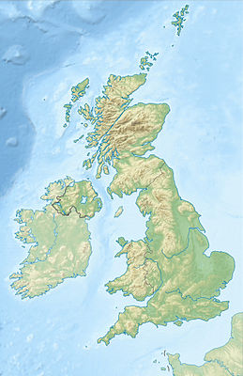
Vodstvo:
TEMŽA
SEVERN
Loch Ness

Slide 16
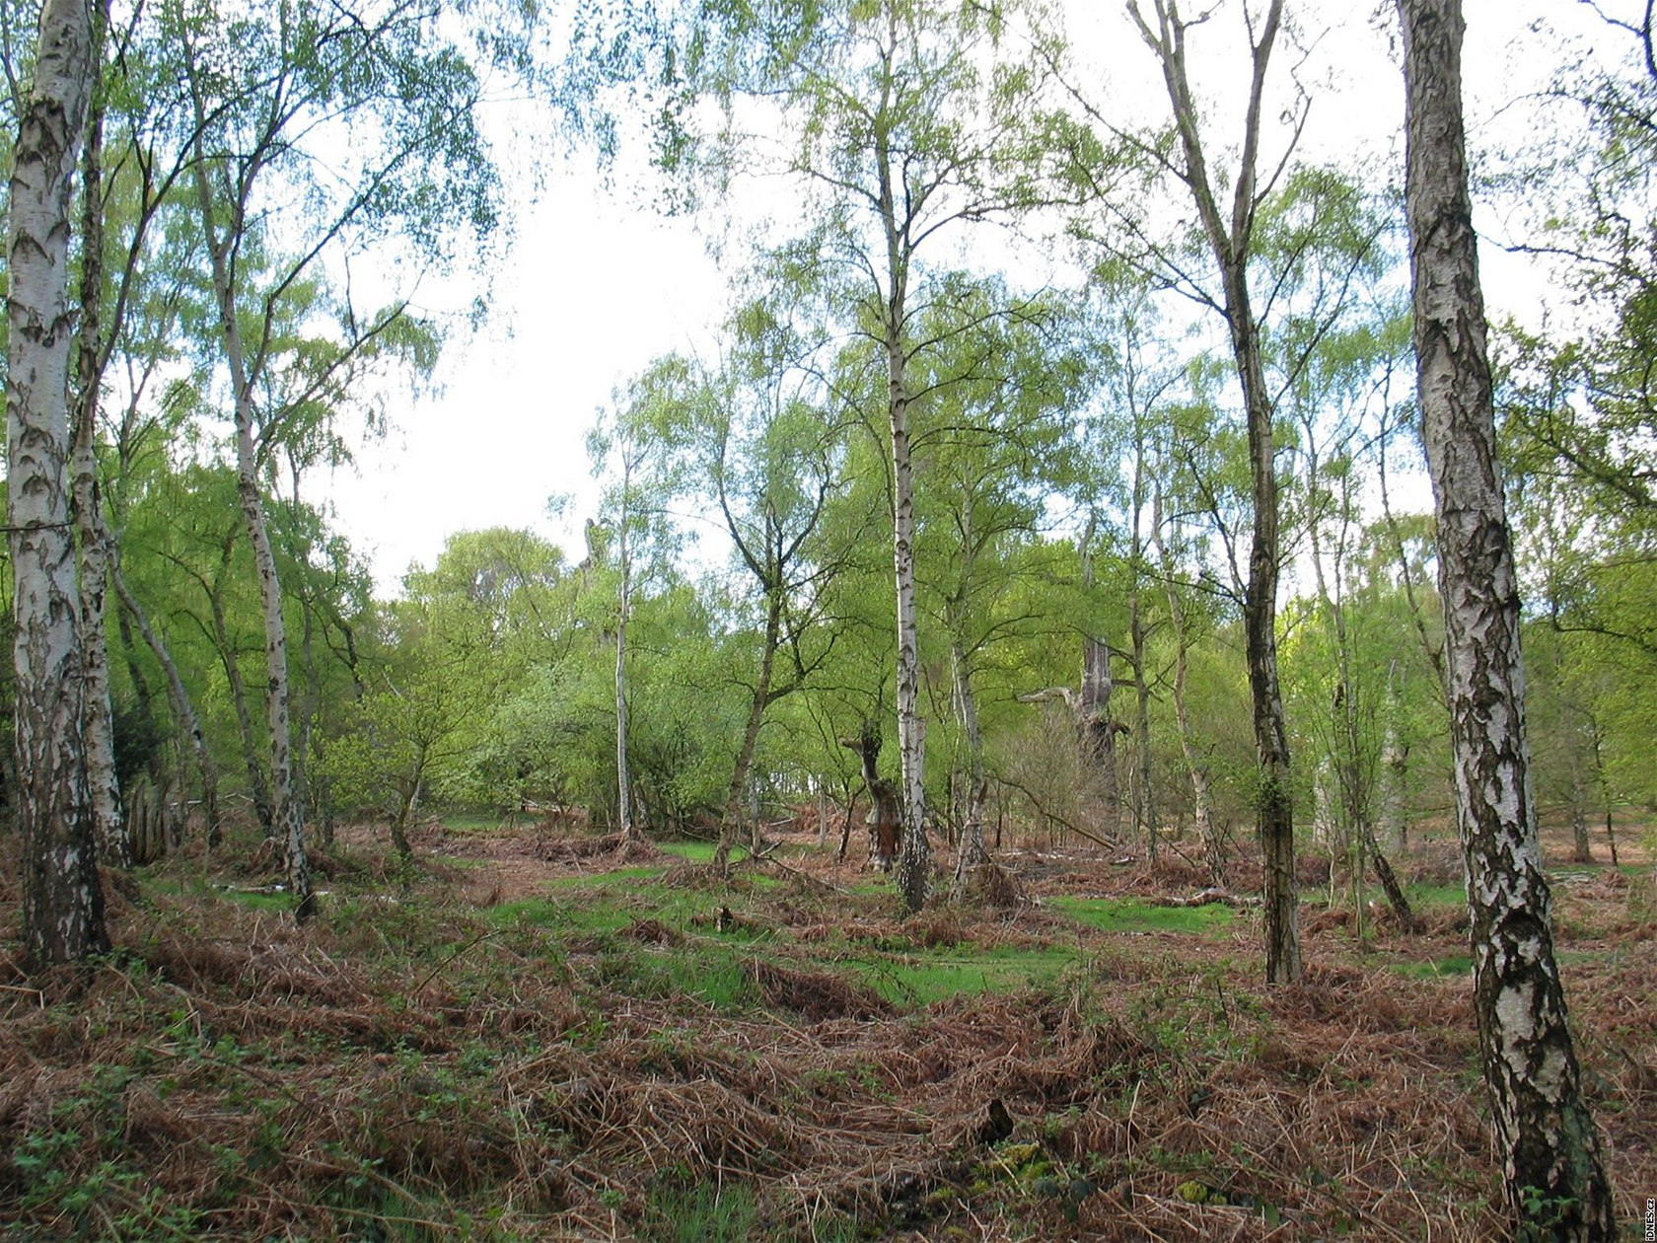
Rastlinstvo a živoč.:

Slide 17
HUMÁNNO GEOGRAFICKÁ charakteristika

